Slide 1
Blog-Obtimierung
Die Perspektive des Rechts
von Rechtsanwalt Dr. Klaus Lodigkeit, LL. M.
www.it-recht.net
in Kooperation mit
Rechtsanwalt Dr. Klaus Lodigkeit, LL. M.
Poststraße 25 · 20354 Hamburg
Tel. (040) 35 00 48 90 · Fax (040) 35 00 48 910
www.internetrecht-hamburg.de · info@it-recht.net

Slide 2
Einleitung

Slide 3
Einleitung
1. Die Impressumspflicht
2. Fremde Inhalte verwenden
(Urheberrecht I)
3. Eigene Inhalte schützen
(Urheberrecht II)
Rechtliche
Blog-Optimierung
4. Gewinnspiele und Werbung
5. Weitere Einzelfragen

Slide 4
1. Die Impressumspflicht
Runtergescrollt!
Die Impressumspflicht
(und anderes am unteren Ende)
Was muss ich ins Impressum schreiben?
Brauche ich ein Impressum?
Auch wenn ich den Blog nur für mich und meine Freunde/Familie schreibe?

Slide 5
1. Die Impressumspflicht
Blog mit journalistisch-redaktionellem Inhalt
Angaben nach §§ 5, 6 TMG, § 55 II RStV
Geschäftsmäßig betriebener Blog
Angaben nach § 5 TMG
Blog nicht privat und nicht geschäftsmäßig
Angaben gem. § 55 Abs. 1 RStV
(Name und Anschrift)
Privater Blog
Keinerlei Angaben

Slide 6
1. Die Impressumspflicht
Beispiel für ein einfaches Impressum
20vor8 GbR, Marinus J. Stehmeier, Martin Fischer
§ 5 Abs. 1 Nr. 1 TMG bzw. § 55 Abs. 1 RStV
Vogelhüttendeich 42
21107 Hamburg
info@20vor8.de
§ 5 Abs. 1 Nr. 2 TMG
Verantwortlicher gem. § 55 Rundfunkstaatsvertrag:
Marinus J. Stehmeier
§ 55 Abs. 2 RStV

Slide 7
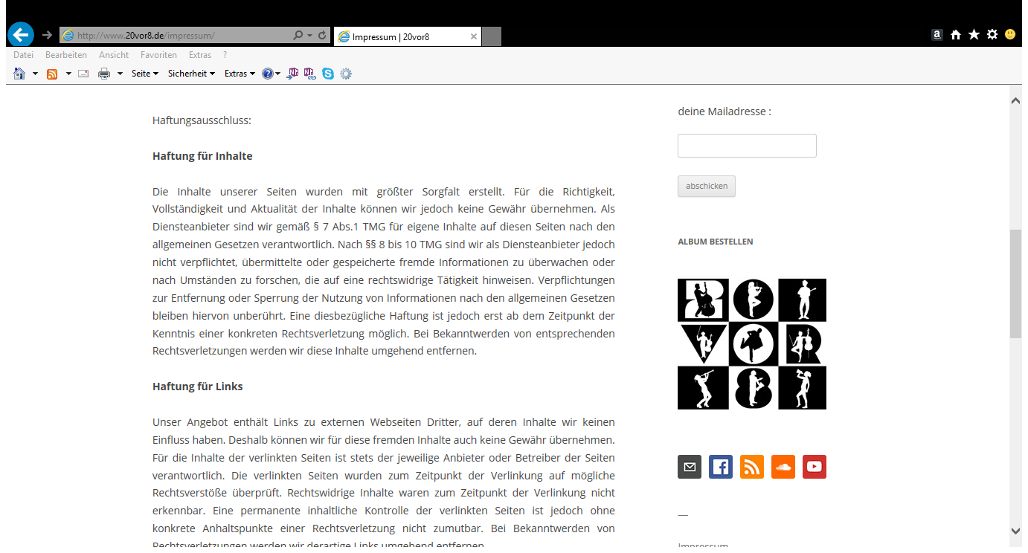
1. Die Impressumspflicht

Slide 8
2. Fremde Inhalte verwenden
Ich teile, also bin Ich!
Fremde Inhalte im eigenen Blog

Slide 9
2. Fremde Inhalte verwenden
Darf ich Rezepte aus einem Backbuch einfach abschreiben? Oder was muss ich dabei beachten?
Ich gebe bei bestimmten Texten Quellen an. Ist dies unabdingbar? Wie sollten die Quellenangaben aussehen? Mir fällt auf, dass wenige Blogs Quellenangaben haben.
Darf ich ein Buchcover einfach fotografieren?
Was muss ich bei Bildern von anderen (z.B. Websites mit Produktbildern) beachten. Wie muss ich eine Quelle dort angeben?
Darf ich auf meinem Blog/ YouTube Kanal Musik einbinden? Was muss ich dabei beachten?
Darf ich auf meinen Blog/ YouTube Kanal Videomitschnitte veröffentlichen wie z.B. Minecraft?

Slide 10
2. Fremde Inhalte verwenden
§§
§ 51 UrhG
Zulässig ist die Vervielfältigung, Verbreitung und öffentliche Wiedergabe eines veröffentlichten Werkes zum Zweck des Zitats, sofern die Nutzung in ihrem Umfang durch den besonderen Zweck gerechtfertigt ist. Zulässig ist dies insbesondere, wenn
1. einzelne Werke nach der Veröffentlichung in ein selbständiges wissenschaftliches Werk zur Erläuterung des Inhalts aufgenommen werden,
2. Stellen eines Werkes nach der Veröffentlichung in einem selbständigen Sprachwerk angeführt werden,
3. einzelne Stellen eines erschienenen Werkes der Musik in einem selbständigen Werk der Musik angeführt werden.

Slide 11
2. Fremde Inhalte verwenden
Welche Werke sind geschützt?
Erotik-Clip
nicht geschützt
Militärische Lagepläne
geschützt
Nachrichtenmeldungen einer Nachrichtenagentur
geschützt
„Explosionszeichnung“ eines Motors

Slide 12
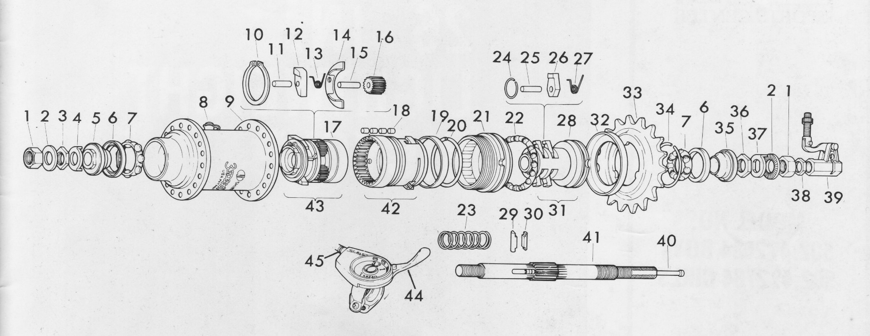
Von Sears Sports Center - Scanned from a 1977 publication, published in the United States, with no copyright notice. (Owners manual for Sears bicycles 502.472684 (boys) and 502.472784 (girls), "Rev. 9-1-77"), Gemeinfrei, https://commons.wikimedia.org/w/index.php?curid=1232433

Slide 13
2. Fremde Inhalte verwenden
Welche Werke sind geschützt?
Erotik-Clip
nicht geschützt
Militärische Lagepläne
geschützt
Nachrichtenmeldungen einer Nachrichtenagentur
geschützt
„Explosionszeichnung“ eines Motors
nicht geschützt

Slide 14
2. Fremde Inhalte verwenden

Slide 15
2. Fremde Inhalte verwenden
David Foster Wallace Roman „Unendlicher Spaß“ ist ein postmodernes Meisterstück. Autobiografisches vermischt sich mit der Dystopie einer amerikanischen Gesellschaft, die der seichten Unterhaltung verfallen ist und deren Präsident als politischer Quereinsteiger die Nation mit einer Mauer vor dem exportierten Sondermüll abdichtet. Eine heute beunruhigend realistische Vision. Daneben finden sich scharfe Alltagsbeobachtungen wie etwa diese: „Väter wirken auf Söhne auch insofern ein, als Letztere sich ab dem Stimmwechsel in der Pubertät am Telefon unweigerlich mit denselben Wendungen und im selben Tonfall melden wie ihre Väter. Das trifft zu, egal ob die Väter noch leben“ (David Foster Wallace, Unendlicher Spaß, 4. Auflage, Kiepenheuer & Witsch 2009, S. 48).

Slide 16
2. Fremde Inhalte verwenden
§§
§ 19a UrhG
Das Recht der öffentlichen Zugänglichmachung ist das Recht, das Werk drahtgebunden oder drahtlos der Öffentlichkeit in einer Weise zugänglich zu machen, dass es Mitgliedern der Öffentlichkeit von Orten und zu Zeiten ihrer Wahl zugänglich ist.

Slide 17
2. Fremde Inhalte verwenden
Framing und Embedding

Slide 18
3. Eigene Inhalte schützen
Meine Gedanken sind mein!
Der Schutz eigener Inhalte
Welche Möglichkeiten gibt es den eigenen Inhalt (Text, Bild) rechtlich zu schützen und was kann ich unternehmen, wenn ich merke, dass geklaut wurde?
Anmeldung einer Marke. Ist es sinnvoller eine Wort-Bildmarke oder eine Wortmarke in meinem Fall zu wählen? Welche Klassifizierungen sind wichtig?

Slide 19
3. Eigene Inhalte schützen
Recht des Urhebers
Urheberpersönlichkeitsrecht
Verwertungsrechte
Vervielfältigungsrecht,
§§ 15 I Nr. 1, 16 UrhG
Veröffentlichungsrecht, § 12 UrhG
Anerkennung der Urheberschaft
§ 13 UrhG
Verbreitungsrecht
§§ 15 I Nr. 2 UrhG
Entstellung des Werkes
§ 14 UrhG
Recht der öffentlichen Zugänglichmachung
§ 15 II Nr. 2, 19a UrhG

Slide 20
3. Eigene Inhalte schützen
Vorgehen bei Rechtsverletzungen
Abmahnung
Außergerichtlicher Vergleich
§ 97a UrhG
Strafbewehrte Unterlassungserklärung
Klage
Kostenerstattung
Schadensersatz

Slide 21
3. Eigene Inhalte schützen
©
Marinus J. Stehmeier Hamburg 2016

Slide 22
4. Werbung und Gewinnspiele
Werbung und Gewinnspiele
Überblick zum Wettbewerbsrecht
Wie muss ich einen Beitrag mit Werbung im Inhalt kennzeichnen? Wann ist es Schleichwerbung?
Was muss ich bei Gewinnspielen beachten?

Slide 23
§§
§ 3 UWG
(…)
(3) Die im Anhang dieses Gesetzes aufgeführten geschäftlichen Handlungen gegenüber Verbrauchern sind stets unzulässig.
(…)
Anhang(zu § 3 Abs. 3)
Unzulässige geschäftliche Handlungen im Sinne des § 3 Abs. 3 sind
(…) Nr. 11: der vom Unternehmer finanzierte Einsatz redaktioneller Inhalte zu Zwecken der Verkaufsförderung, ohne dass sich dieser Zusammenhang aus dem Inhalt oder aus der Art der optischen oder akustischen Darstellung eindeutig ergibt (als Information getarnte Werbung); (…)

Slide 24
5. Einzelfragen
Weitere Einzelfragen
Ist es sinnvoll eine Versicherung abzuschließen?
Wenn ja, welche genau?
Wann muss ich ein Kleingewerbe anmelden?

Slide 25
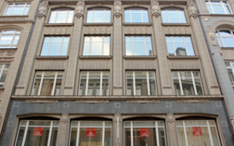
Vielen Dank für Ihre Aufmerksamkeit!
Dr. Klaus Lodigkeit, LL. M. Rechtsanwalt info@it-recht.net
Rechtsanwalt Dr. Klaus Lodigkeit, LL. M.
Poststraße 25 · 20354 Hamburg
Tel. (040) 35 00 48 90 · Fax (040) 35 00 48 910
www.internetrecht-hamburg.de · info@it-recht.net

